Slide 1
Ενότητα Ζωντανοί Οργανισμοί - Φυτά
Διαπνοή
Προσαρμογή των φυτών

Slide 2

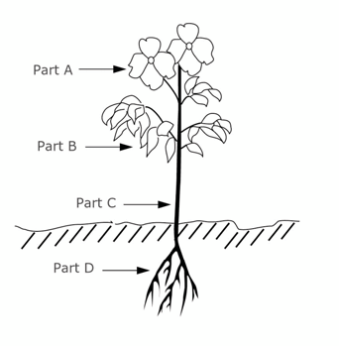
Τα φύλλα αποβάλλουν το
μεγαλύτερο μέρος του νερού.
Οι ρίζες απορροφούν
το μεγαλύτερο μέρος του νερού.

Slide 3
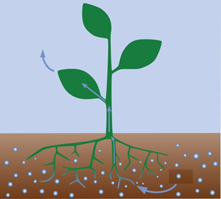
1. Διαπνοή
Η διαπνοή είναι μια από τις βασικές λειτουργίες των φυτών. Κατά τη διαπνοή, τα φυτά αποβάλλουν νερό υπό μορφή υδρατμών, κυρίως από τα φύλλα τους.
Η πορεία του νερού μέσα και έξω από το φυτό.
Μετά το πότισμα το νερό κυκλοφορεί από τις ρίζες στον βλαστό του φυτού και έπειτα στα φύλλα και στα άνθη.
Από τα φύλλα τους, τα φυτά αποβάλλουν μέρος του νερού στην ατμόσφαιρα.

Slide 4
Σε τι χρησιμεύει η διαπνοή;
Καινούριες ποσότητες νερού μπαίνουν στο φυτό από τις ρίζες κι έτσι α) παίρνει τις απαραίτητες θρεπτικές ουσίες από το χώμα και β) παίρνει το νερό που χρειάζεται.
Το φυτό αποβάλλει θερμότητα και έτσι ρυθμίζει τη θερμοκρασία του.

Slide 5

Ποιοι παράγοντες επηρεάζουν τη διαπνοή;
Πειραματική διαδικασία:
Ερώτημα
Υπόθεση
Πείραμα
Παρατηρήσεις - Αποτελέσματα
Συμπέρασμα (απάντηση στο ερώτημα)

Slide 6
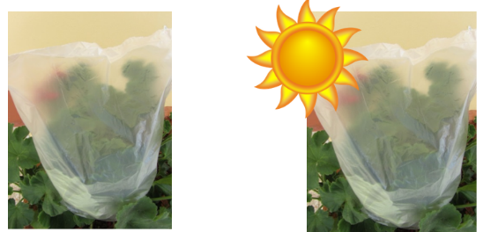
Ερώτημα: Η θερμοκρασία του περιβάλλοντος επηρεάζει τον βαθμό διαπνοής των φυτών;

Slide 7
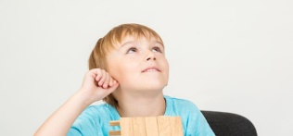
Ερώτημα: Το μέγεθος των φύλλων επηρεάζει τον βαθμό διαπνοής των φυτών;

Slide 8
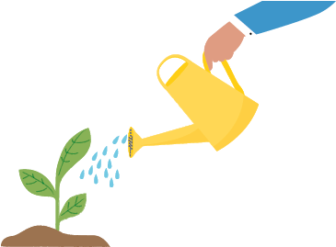
Ερώτημα: Η ποσότητα του νερού στο χώμα επηρεάζει τον βαθμό διαπνοής των φυτών;

Slide 9
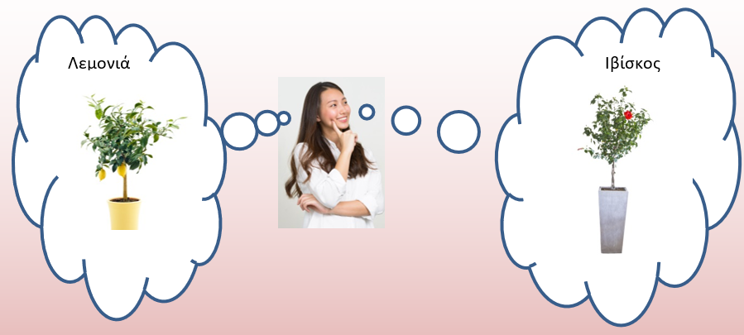
Ερώτημα: Το είδος του φυτού επηρεάζει τον βαθμό διαπνοής των φυτών;

Slide 10

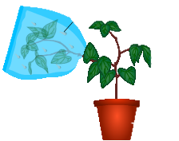
Κάποια παιδιά αποφάσισαν να διερευνήσουν το ερώτημα:
«Η θερμοκρασία του περιβάλλοντος επηρεάζει τον βαθμό διαπνοής των φυτών;»
Θα χρησιμοποιήσουν την παρακάτω πειραματική διάταξη.

Slide 11
Υπόθεση:
Για παράδειγμα:
Όσο πιο ψηλή / χαμηλη είναι η θερμοκρασία, τόσο μεγαλύτερη/μικρότερη είναι η διαπνοή του φυτού (βλέπουμε περισσότερο ή λιγότερο νερό στο σακούλι).

Slide 12
Παράγοντας που αλλάζουμε | Παράγοντες που κρατούμε σταθερούς | Παράγοντας που μετρούμε/παρατηρούμε
θερμοκρασία περιβάλλοντος (βάζουμε το ένα φυτό στον ήλιο και το άλλο σε σκιερό μέρος) | είδος φυτού μέγεθος και είδος γλάστρας είδος και ποσότητα χώματος συχνότητα και ποσότητα ποτίσματος είδος σακουλιού αριθμός και μέγεθος φύλλων σε κάθε σακούλι χρόνος | Βαθμός διαπνοής (Ποσότητα νερού μέσα σε κάθε σακουλάκι)

Slide 13
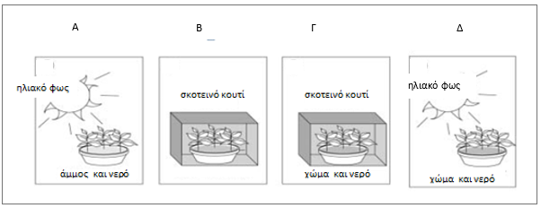
Ο Πέτρος και η Ιωάννα έκαναν την υπόθεση «Αν υπάρχει άμμος στο χώμα, ο βασιλικός αναπτύσσεται περισσότερο». Για να διερευνήσουν την υπόθεσή τους, φύτεψαν ένα βασιλικό την πιο κάτω γλάστρα:
ηλιακό φως
άμμος, χώμα και νερό
Ποια από τις πιο κάτω γλάστρες πρέπει να είναι η δεύτερη στο πείραμά τους;

Slide 14
Ο Πέτρος και η Ιωάννα έκαναν την υπόθεση «Αν υπάρχει άμμος στο χώμα, ο βασιλικός αναπτύσσεται περισσότερο». Για να διερευνήσουν την υπόθεσή τους, φύτεψαν ένα βασιλικό την πιο κάτω γλάστρα:
Για να είναι το πείραμά τους ΔΙΚΑΙΟ πρέπει να αλλάξουν μόνο την «άμμο» με το «χώμα». Πρέπει να διατηρήσουν όλους τους άλλους παράγοντες σταθερούς (θερμοκρασία, γλάστρα, νερό, είδος φυτού κλπ).
ηλιακό φως
άμμος, χώμα και νερό
Ποια από τις πιο κάτω γλάστρες πρέπει να είναι η δεύτερη στο πείραμά τους;

Slide 15
2. Προσαρμογή των φυτών
Τα φυτά προσαρμόζονται στο περιβάλλον στο οποίο ζουν, δηλαδή αποκτούν συγκεκριμένα χαρακτηριστικά, για να μπορέσουν να επιβιώσουν στις συγκεκριμένες συνθήκες.
Στην Κύπρο τα φυτά έχουν να αντιμετωπίσουν ξηρασία και ψηλές θερμοκρασίες. Πιο κάτω φαίνονται κάποιοι μηχανισμοί προσαρμογής στις συνθήκες αυτές:
Ξέβαθες πυκνές ρίζες που εξασφαλίζουν νερό από τη βροχή.
Μικρά φύλλα ή φύλλα που μοιάζουν με αγκάθια, για να μειώνουν τη διαπνοή.
Σαρκώδη φύλλα ή σαρκώδης βλαστός που αποθηκεύουν νερό για χρήση, όταν θα υπάρχει έλλειψη.
Σφαιρικό σχήμα, για να διατηρείται χαμηλότερη θερμοκρασία στο εσωτερικό του φυτού.
Ασημένια φύλλα, για να ανακλούν την ηλιακή ακτινοβολία και να διατηρούν χαμηλότερη τη θερμοκρασία του φυτού.

Slide 16
Πατώντας στον πιο κάτω σύνδεσμο μπορείτε να απαντήσετε σε μερικές ερωτήσεις διαδικτυακά για να ελέγξετε τις γνώσεις σας σχετικά με την προσαρμογή των φυτών στο περιβάλλον! https://forms.office.com/Pages/ResponsePage.aspx?id=z-jb7DjOmkS2fbqA5mVJGlX4NlqRAq1PrSCS3aKQT8dUOEpNM1g0SzRPSTdZVFdLMElZWFNVTkhGTC4u

